Slide 1
亳州同德
人力资源有限公司

Slide 2
简 介
亳州同德人力资源有限公司成立于2011年10月，直属于亳州市人社局，是一家综合性的人力资源服务机构。2022年安徽省人力资源和社会保障厅认定为“AAA级人力资源服务机构”，安徽省人社厅、省国资委、省扶贫办、省工商联评定为“ 安徽省省级就业扶贫基地”； 省经济厅认定安徽省中小企业公共服务示范平台。

Slide 3
服务范围
1
职 业 介 绍
2
劳动保障事务代理
3
网 络 招 聘
4
外派劳务输出

Slide 4
主 营 业 务
劳动保障事务代理（劳务派遣、劳务外包、劳动保障事务代理），外派劳务输出。

Slide 5
主要劳务业务
劳务保障事务代理
劳务派遣与外包
物业管理
（工业园区）

Slide 6
资质与荣誉
荣获资质及荣誉
省人协亳州市联处单位
省人社厅AAA单位
省人社厅、省扶贫办、省工商联、省国资委省级就业脱贫基地
亳州市人社局青年就业见习基地

Slide 7
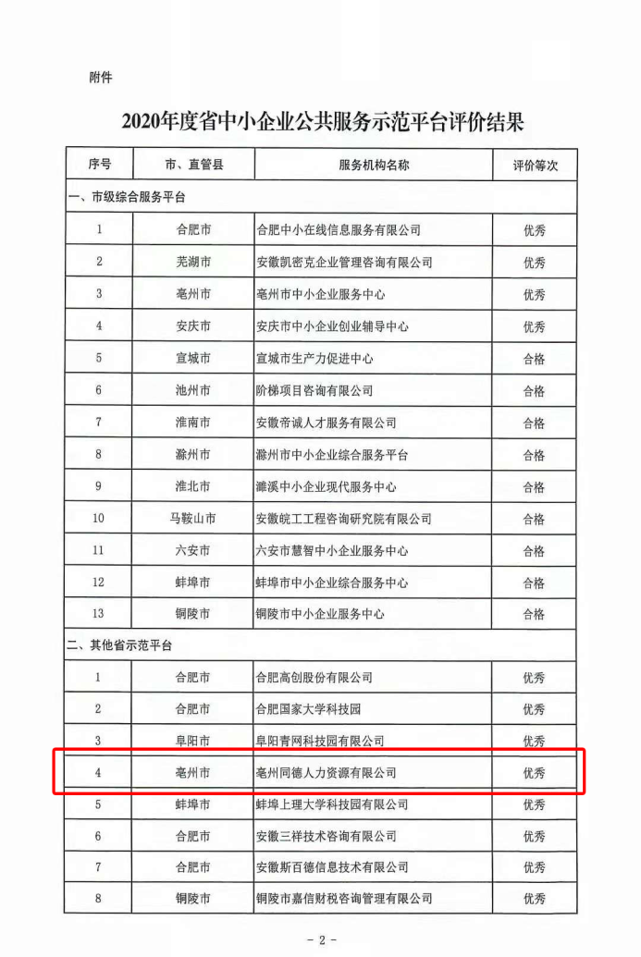
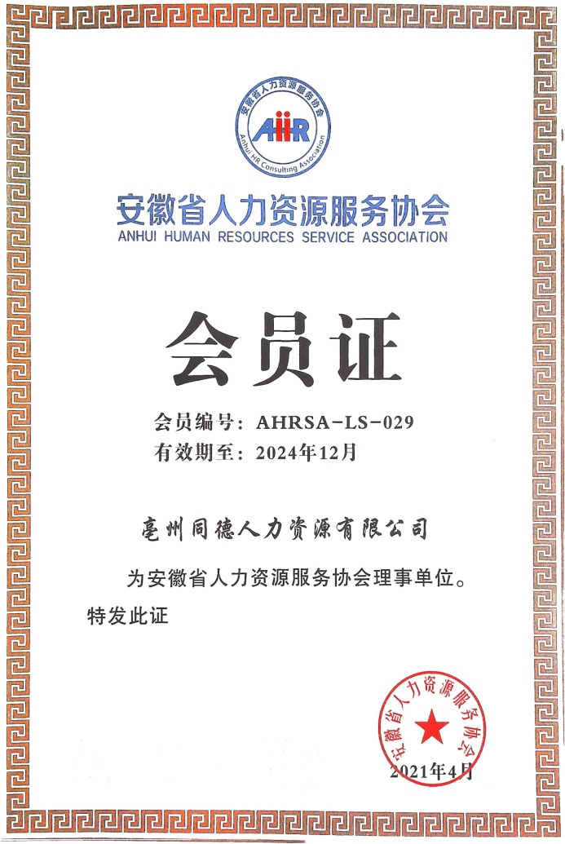
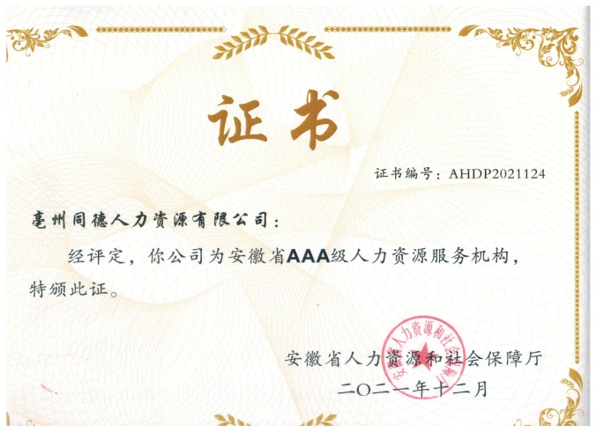
荣誉证书

Slide 8
兼具政府职能
1
2
3
亳州市人社局
就业创业一站式
服务中心
亳州市商务局
外派劳务平台
省经信厅中小企业公共公共服务示范平台（信息、创业、培训）

Slide 9
两个同步
国内就业
+
外派劳务
线上招聘
+
线下招聘
做到“两个同步”
亳州同德人力资源网
www.tongdehr.com

Slide 10
合作单位
古井集团
亳州建行
安广网络亳州市公司
联滔电子
华硕集团（苏州）
凯硕电脑（苏州）
国巨电子（中国）
昆山联滔电子有限公司
亳州区域
安徽区域
长三角区域
国外区域
奇瑞集团
格力集团
中铁四局
江淮汽车厂
安徽建工劳务基地
安徽外经集团
中铁四局
江西外经集团

Slide 11
发展方向
网络招聘
建筑劳务
亳州同德人力资源立足于
服务亳州市本地用工为主，辐射
周边区域，对接”长三角”用工一体化，
打造皖北区域知名人力资源品牌。
服务
外包
创业项目孵化
技能培训

Slide 12
